Slide 1
Углы с соответственно параллельными или перпендикулярными сторонами

Slide 2
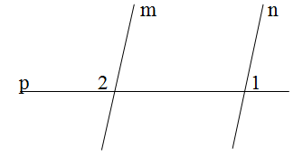
На рисунке прямые m и n параллельны, угол 1 равен 75⁰. Найдите угол 2.

Slide 3
Теорема об углах с соответственно параллельными сторонами
Если стороны одного угла соответственно параллельны сторонам другого угла, то такие углы или равны, или в сумме составляют 180⁰.

Slide 4
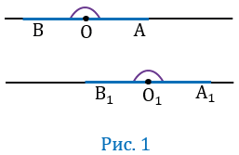
Дано: ∠АОВ, ∠А₁О₁В₁,
ОА∥О₁А₁, ОВ∥О₁В₁.
Доказать:
∠ АОВ = ∠ А₁О₁В₁
или
∠ АОВ + ∠ А₁О₁В₁ = 180⁰.
Доказательство:
Если ∠АОВ - развернутый, значит лучи ОА и ОВ будут лежать на одной прямой.
При этом по условию
ОА ∥ О₁А₁, ОВ ∥ О₁В₁, → точки О₁ , А₁ , В₁ лежат на одной прямой.
Следовательно, ∠ А₁О₁В₁ - будет развернутым, тогда
∠ АОВ = ∠А₁О₁В₁ (рис 1.)

Slide 5
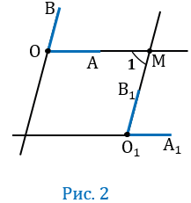
Если ∠ АОВ - неразвернутый,
то возможны два случая расположения
∠ АОВ и ∠ А₁О₁В₁.
2 случай
О₁В₁ ⋂ О₁А_{1,}
О₁А₁ ∥ ОА и
→ О₁В₁ ⋂ ОА= Т.М
(смотри следствие 1 из аксиомы
параллельных прямых).
О₁В₁ ⋂ ОА= ∠ 1
Рассмотрим ОВ ∥ О₁В₁ ; ОМ-секущая,
∠ 1 = ∠ АОВ (по теореме о накрестлежащих углах).
ОА ∥ О₁А₁ ; О₁М-секущая,
поэтому ∠ 1 = ∠ А₁О₁В₁.
Из равенств ∠ 1 = ∠ АОВ и ∠ 1 = ∠ А₁О₁В₁
следует, что ∠ АОВ = ∠ А₁О₁В₁.

Slide 6
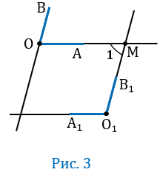
3 случай.
О₁В₁ ⋂ О₁А₁ и О₁А₁ ∥ ОА , → О₁В₁ ⋂ ОА= Т.М
(смотри следствие 1 из аксиомы
параллельных прямых).
О₁В₁ ⋂ ОА= ∠ 1
Рассмотрим ОВ ∥ О₁В₁ ; ОМ-секущая,
∠ 1 = ∠ АОВ (по теореме о накрестлежащих углах).
ОА ∥ О₁А₁ ; О₁М-секущая
∠ 1 + А₁О₁В₁ = 180⁰ (по теореме об односторонних углах).
Из равенств ∠ 1 = ∠ АОВ и ∠ 1 + ∠ А₁О₁В₁ = 180⁰ следует, что АОВ + А₁О₁В₁ = 180⁰.
Что и требовалось доказать.

Slide 7
Теорема об углах с соответственно перпендикулярными сторонами
Если стороны одного угла соответственно перпендикулярны сторонам другого угла, то такие углы или равны, или в сумме составляют 180⁰.

Slide 8
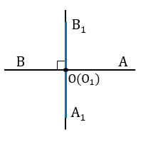
Дано:
∠ АОВ, ∠ А₁О₁В₁,
ОА⊥О₁А₁, ОВ⊥О₁В₁.
Доказать:
∠ АОВ = $\text{∠}$А₁О₁В₁
Или
$\text{∠}$АОВ + $\text{∠}$А₁О₁В₁ = 180⁰.
Доказательство:
1 случай
Пусть ∠ АОВ – развернутый
∠ АОВ – развернутый,
значит, лучи ОА и ОВ лежат на одной прямой.
По условию ОА⊥О₁А₁, ОВ⊥О₁В₁,
значит, лучи О₁А₁ и О₁В₁ будут лежать на одной прямой, следовательно, $\text{∠}$А₁О₁В₁ – будет развернутым, тогда $\text{∠}$АОВ = $\text{∠}$А₁О₁В₁.

Slide 9
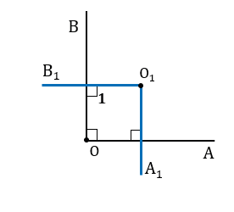
2 случай
Пусть ∠ АОВ – прямой, т.е.
∠ АОВ = 90⁰, то ОА⊥ОВ.
По условию ОА⊥О₁А₁,
следовательно, ОВ ∥ О₁А₁.
ОВ ∥ О₁А_{1;} О₁В₁ - секущая
$\text{∠}$1 + $\text{∠}$А₁О₁В₁ = 180⁰
(по теореме об односторонних углах),
откуда $$А₁О₁В₁ = 180⁰ – $$1,
при этом по условию ОВ⊥О₁В₁,
значит $\text{∠}$1 – прямой, т.е. $\text{∠}$1 = 90⁰, следовательно,
$\text{∠}$А₁О₁В₁ = 180⁰ – 90⁰ = 90⁰.
Из равенств ∠ АОВ = 90⁰ и $\text{∠}$А₁О₁В₁ = 90⁰ следует, что $\text{∠}$АОВ = $\text{∠}$А₁О₁В₁ и $\text{∠}$АОВ + $\text{∠}$А₁О₁В₁ = 90⁰ + 90⁰ = 180⁰.

Slide 10
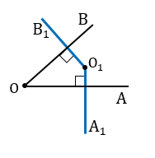
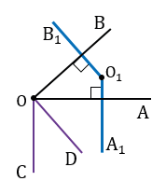
3 случай
Пусть ∠ АОВ – острый, т.е. меньше 90⁰,
при этом Т.О∉О₁А₁, Т.О∉О₁В₁
Проведем луч ОС так: ОА⊥ОС,
а точки В и С лежали
по разные стороны от прямой ОА.
Далее проведем луч ОD так: ОВ⊥ОD,
а точки С и D лежали
по одну сторону от прямой ОА
Получим, что $\text{∠}$АОВ = 90⁰ – $\text{∠}$АОD,
а $\text{∠}$СОD = 90⁰ –∠АОD,
значит $\text{∠}$АОВ = $\text{∠}$СОD.

Slide 11
Стороны ∠СОD соответственно параллельны
сторонам угла А₁О₁В₁, т.е. ОС ∥ О₁А₁
(т.к. две прямые перпендикулярные
к третьей прямой параллельны друг другу,
по построению ОА⊥ОС и по условию ОА⊥О₁А₁),
также ОD∥О₁В₁ (т.к. по построению ОВ⊥ОD и
по условию ОВ⊥О₁В₁),
поэтому (по теореме об углах
с соответственно параллельными сторонами)
либо ∠ СОD = $\text{∠}$А₁О₁В₁,
либо $\text{∠}$СОD + $\text{∠}$А₁О₁В₁ = 180⁰.
Следовательно, учитывая то, что $\text{∠}$АОВ = $\text{∠}$СОD получим,
либо $\text{∠}$АОВ = $\text{∠}$А₁О₁В₁,
либо $\text{∠}$АОВ + $\text{∠}$А₁О₁В₁ = 180^{0.}

Slide 12
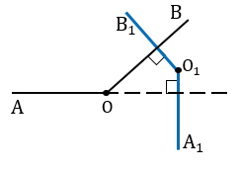
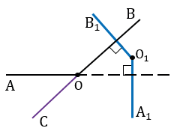
4 случай
Пусть∠АОВ – тупой,
т.е. меньше 180⁰, но больше 90⁰,
при этом О∉О₁А₁, О∉О₁В₁
Проведем луч ОС так,
чтобы ∠ АОС был смежным с ∠АОВ
∠ АВС острый,
и его стороны соответственно
перпендикулярны сторонам ∠ А₁О₁В₁.
Следовательно, либо $\text{∠}$АОС + $\text{∠}$А₁О₁В₁ = 180⁰, либо $\text{∠}$АОС = $\text{∠}$А₁О₁В₁ (смотри случай 3).
Тогда, учитывая, что ∠ АОС и ∠ АОВ смежные, их сумма будет равна 180⁰, значит $\text{∠}$АОС = 180⁰ – $\text{∠}$АОВ, следовательно, в первом случае 180⁰ –∠ АОВ + $\text{∠}$А₁О₁В₁ = 180⁰, откуда $\text{∠}$АОВ = $\text{∠}$А₁О₁В₁, а во втором случае 180⁰ – $\text{∠}$АОВ = $\text{∠}$А₁О₁В₁, откуда $\text{∠}$АОВ + $\text{∠}$А₁О₁В₁ = 180⁰.
Что и требовалось доказать.

